Slide 1
泉州市三安集成电路有限公司
泉州市三安集成电路有限公司
2022年校园招聘
Quanzhou Sanan
Integrated Circuit Company Introduction

Slide 2
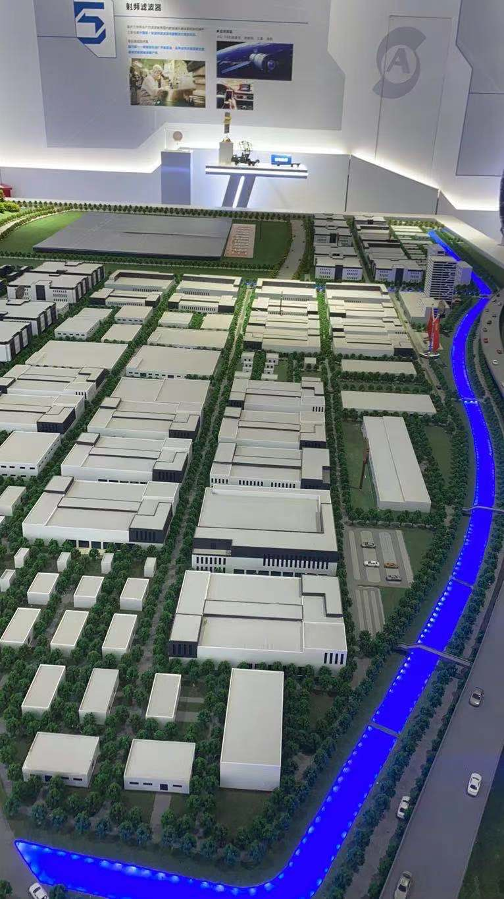
泉州市三安集成电路有限公司
泉州市三安集成电路有限公司（以下简称“泉州三安”）成立于2021年4月29日，地处福建南安石井，是厦门市三安集成电路有限公司在泉州三安“芯谷园”新建立的一个扩产项目，公司专注于以砷化镓和氮化镓为基底的微波器件领域的研发、生产和销售，事业部延展至电力电子、滤波器、微波射频等领域，产品将广泛应用于航空航天、通信、遥测、导航及各种功率电子应用等方面。其中，泉州三安集成电路板块专注于砷化镓射频、滤波器、光技术等化合物半导体芯片领域的研发、制造。集成电路板块的引进有助于加强我国在射频微波器件和光技术通讯器件芯片等领域的研发和制造能力，解决我国当前化合物半导体核心材料、器件和应用端的技术分离的难题。

Slide 3
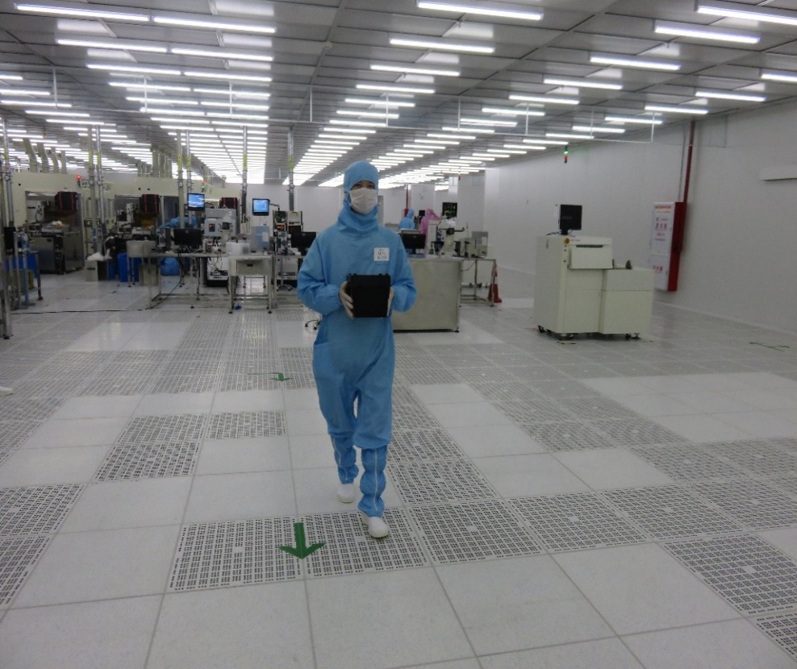
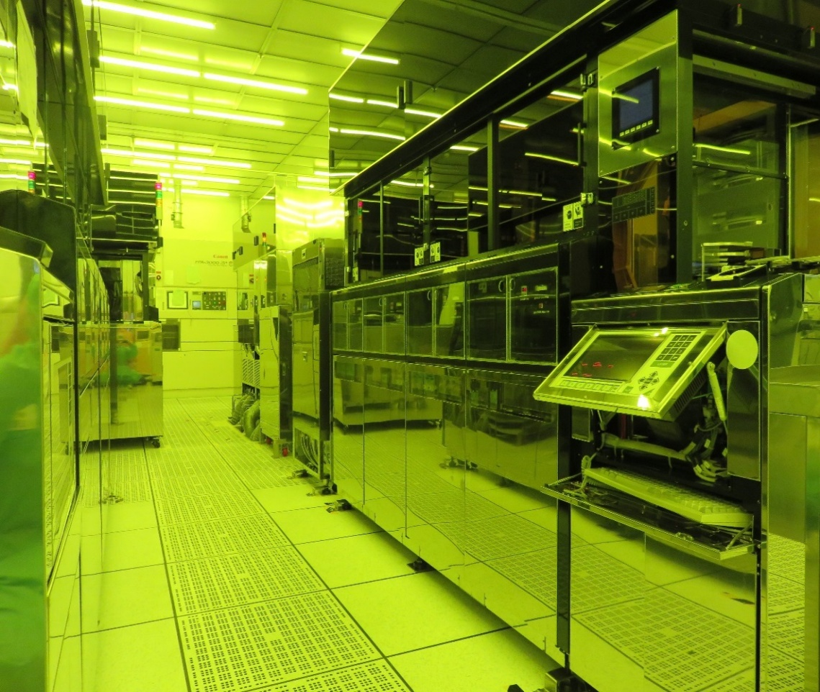
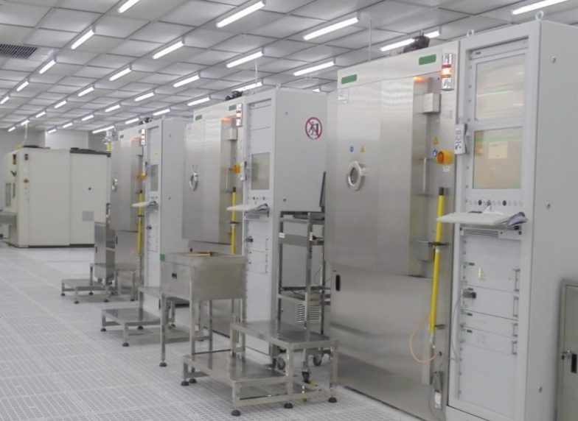
Production Line
关于三安集成
Class 100 Cleanroom
生产设备：产线自动化程度高，90%以上为自动化生产设备,全部机台均为欧美、日本等进口。

Slide 4
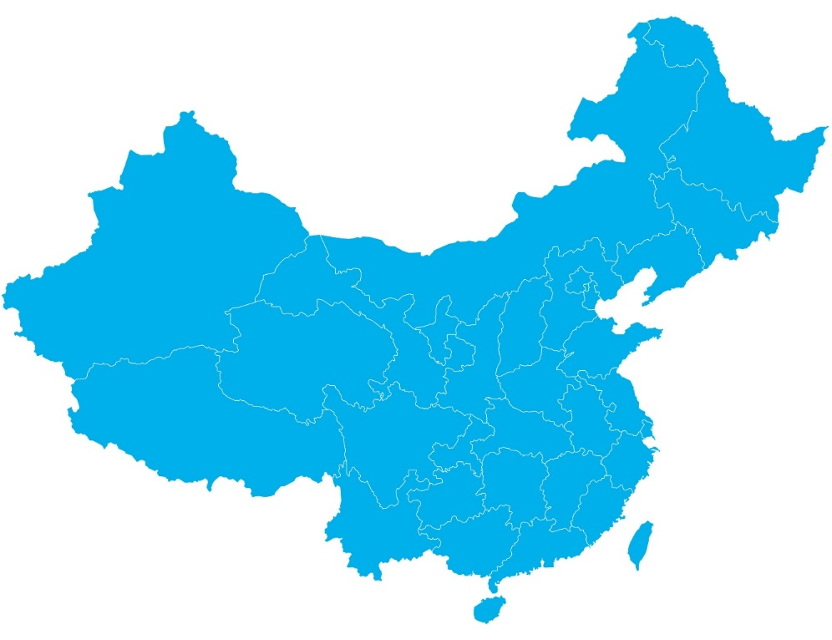
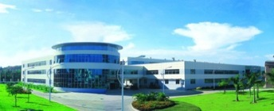
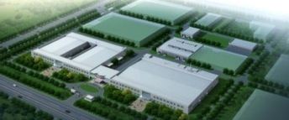
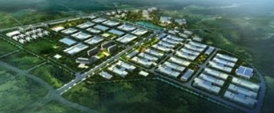
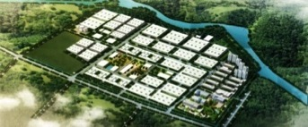
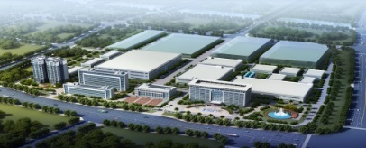
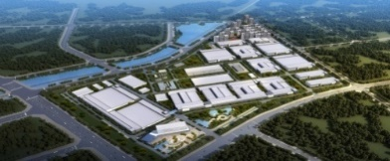
三安集团国内版图
Domestic Layout of San An
主要生产基地分别位于：厦门、天津、芜湖、泉州
Luminus
全资子公司厦门市三安光电科技有限公司
占地约80亩，芯片年产能14400KK
控股子公司芜湖安瑞光电有限公司
占地约165亩
年产能车灯50万套 LED封装500KK/年
天津
全资子公司天津三安光电有限公司
占地600余亩，芯片年产能18000KK
芜湖
全资子公司福建晶安光电有限公司
占地约800亩，衬底年产能1200万片
泉州
厦门
全资子公司安徽三安光电有限公司
占地2000亩，芯片年产能82000KK
全资子公司厦门集成电路有限公司
占地281亩，年产能36万片 6寸
全资子公司厦门三安光电有限公司
占地783亩，芯片年产能158000KK

Slide 5
Our Vision
过渡页
企业愿景
成为世界级化合物半导体研发、制造与服务公司
To become the world-class compound semiconductor R&D, manufacturing and service provider.
建立服务客户伙伴关系与成就半导体工业竞争力
To service fabless and IDM’s companies, and in partnership with them, to become a competitive force
in semiconductor industry.

Slide 6
Market Position
过渡页
营运：化合物半导体专业制造服务（芯片代工）.
技术：砷化镓（第二代半导体）和氮化镓（第三代半导体）的微波集成电路技术及功率器件技术.
国内第一条6寸生产线，填补国内高品质量产技术缺口.
市场定位
世代 | 材料 | 国际 | 国内 | 市场 | 三安集成
第一代半导体 | 硅 | 12”(台积电) | 12”(中芯国际) | 超大型集成电路
第二代半导体 | 砷化镓 | 6” (稳懋) (Skyworks) | 4” | 微波通讯 集成电路 | 砷化镓/氮化镓 6”生产线 世界水平
第三代半导体 | 氮化镓/碳化硅 | 6” Qorvo | 3”~ 4” | 功率应用 (能源效率) (绿能环保)

Slide 7
Talent Structure- Job distribution
1、岗位属性分布:
技术岗位占比43%，是一支技术型人才队伍，非劳动密集型企业。
人才结构
2、员工学历分布:
当前员工总本科及以上学历的员工占比达58%，其中硕士及以上人员均来自美国、台湾等同行业领域，经验在20年左右，是一支高学历的员工队伍。

Slide 8
1
为什么选择我们
发展平台及福利

Slide 9
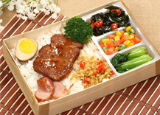
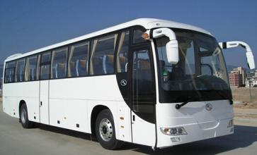
Welfare Treatment
福利待遇
五险一金
免费宿舍
生日礼券
Happy birthday
免费工作餐
过节费
免费通勤车

Slide 10
Welfare Treatment
福利待遇
专业培训
年度体检
三安爱心基金
股权激励
员工落户
法定节假日

Slide 11
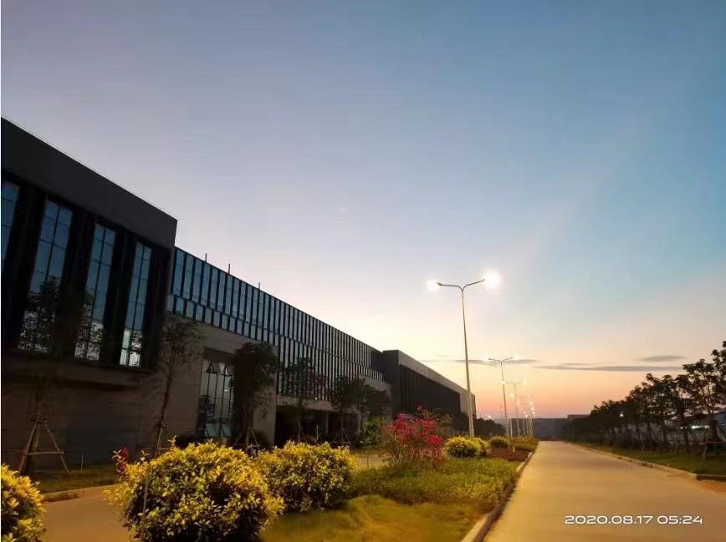
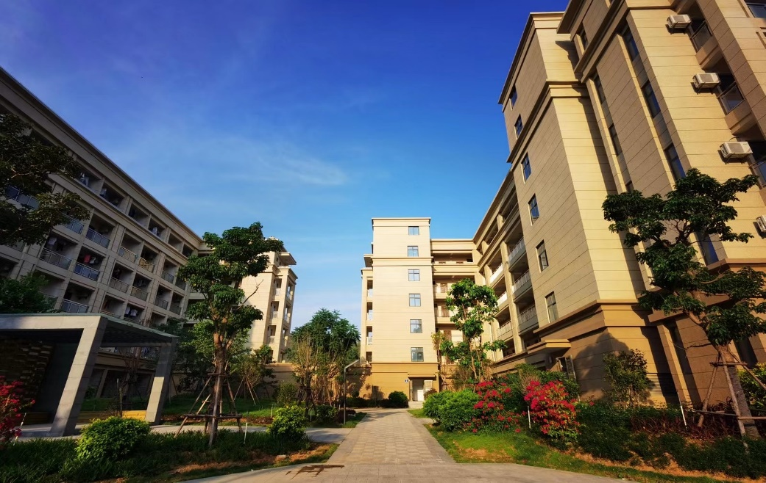
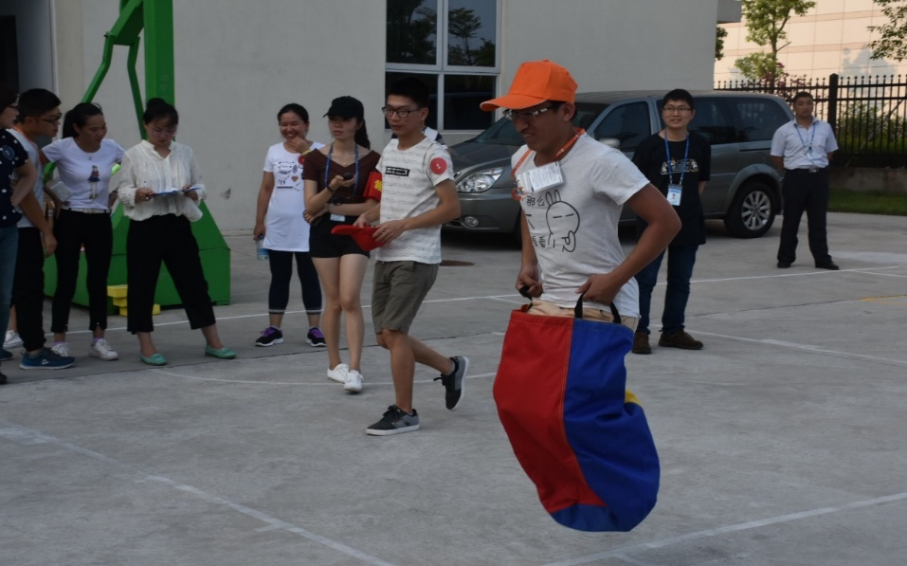
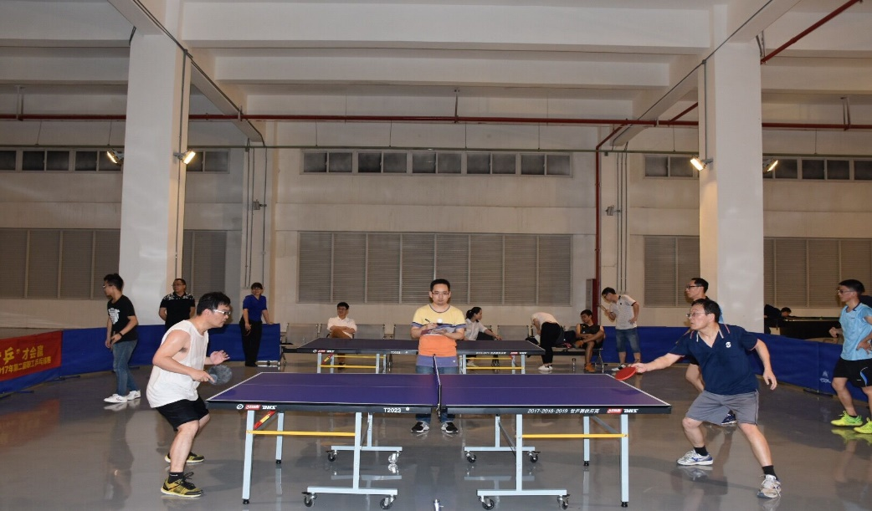
Recreational Activity

Slide 12
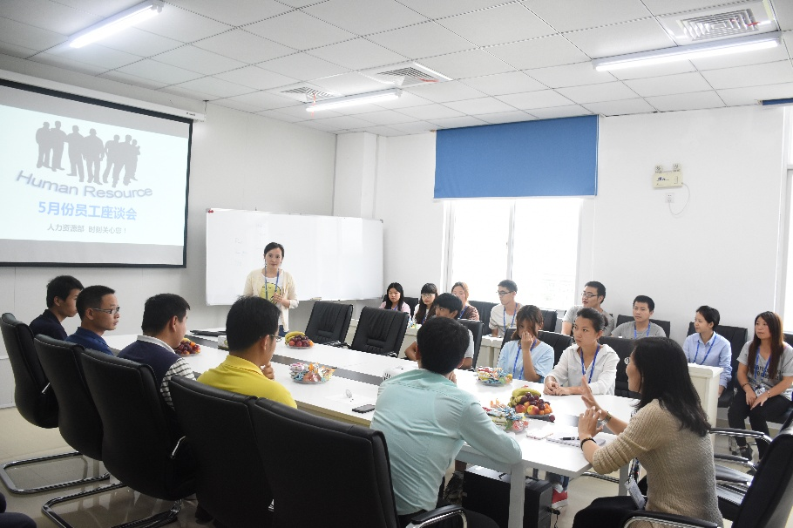
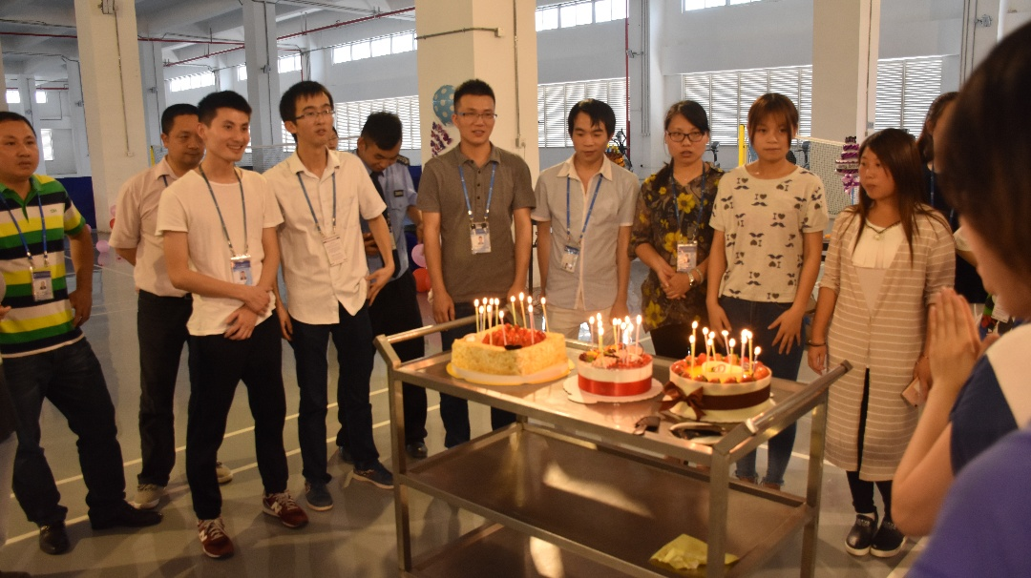
Recreational Activity
员工座谈会
员工座谈会每2月举办一次，倾听同仁的心声，切实的帮助同仁解决工作等方面的问题。
员工生日会
员工生日会每2月举办一次，为生日当月的同仁举办生日Party，并穿插各种
趣味游戏。
除此以外，还有读书会、英语角。。。。。。。。

Slide 13
岗位需求
我们需要的人才

Slide 14
Manpower needs
招聘岗位：
助理工程师
1、协助工程师处理设备工艺还有生产异常。
2、保养设备机台，点检及维护。
生产技术员
1、按标准操作流程操作生产机台，确保没有失误操作。
2、对生产机台做日常的检测确保产品的安全生产。
3、及时反馈机台状况确保机台故障及时得到解决。

Slide 15
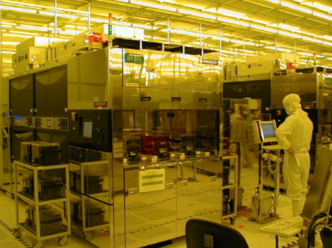
Working Environment
设备电脑操作区
产品
放置区
产品
电脑过账

Slide 16
Talent Promotion
员工成长通道
初级技师
中级技师
高级技师
资深专家
权威专家
专家成长线
技术成长线
助理
工程师
工程师
中级工程师
高级
工程师
资深
工程师
管理成长线
新人
经理/副理
一级主管/总助
副总/总监
总经理
组长/课长
行政成长线
职员
主办
三级专员
二级专员
一级专员

Slide 17
Salary
1、目前在职大专实习生薪资状况（到手4500-5500元左右）
2、另有学费补贴4800元。
大专 | 试用 | 底薪2792元/月，加班费1800左右，合计4592元，（夜班津贴24元/次另计）
 | 转正 | 底薪3392元/月，加班费1800左右，合计5192，（夜班津贴24元/次另计）
 | 学费 补贴 | 学费补贴：4800元/年，每季度发放一次。
工作时间：五休一或六休一，一个月倒班一次
白班：08:00—20:00(中午休息1.5H、下午休息0.5H)
夜班：20:00—08:00(凌晨休息1.5H、早上休息0.5H )

Slide 18
Welcome to join us
我们生产有市无价的产品！
我们拥有最好的平台！
我们拥有最优秀的团队！
我们欢迎优秀的人才加入！
联系人：邱老师
电话：13685025239（微信同号）
联系邮箱：qzsa_hr2022@163.com

